Slide 1

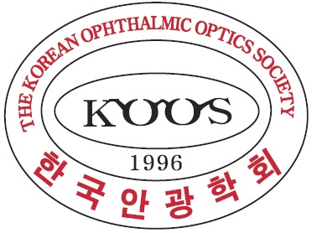



선글라스에 대한 대중의 인식도와
착용의 중요성
박준휘 ∙ 박민주 ∙ 조희연 ∙ 박지현 ∙ 임지원 ∙ 권오현*
백석대학교 보건학부 안경광학과
INTRODUCTION
RESULTS
지구 온난화로 인한 오존층 파괴로 자외선 침투는 더욱 강해진 오늘 날 외출 시 인체에 유해한 자외선 차단을 위해 자외선 차단제, 양산, 선글라스를 착용하는 것이 일상화 되고 있다.
이 중 선글라스의 전문적인 정보를 충분히 인지하고 활용하는지 알아보고자 한다.
전체 응답자 중 선글라스 자외선 차단 기능을 인지하고 있는 사람은 121명(93.8%), 자외선으로 유발되는 안질환을 인지하고 있는 사람은 103명(79.8%)으로 대부분 자외선 차단 기능과 안질환 유발 가능성을 인지하고 있었다.
이들 중 선글라스 미착용자는 72명(55.8%)이었고, 미착용 이유는 ‘필요성을 느끼지 않아서‘ 60명(46.5%)이 가장 많았다
선글라스가 미용 목적 외에 특수한 기능을 갖는 것을 인지하고 있으나 비용 또는 필요성을 느끼지 않아 착용하지 않는 사람이 42명(50.0%)으로 유의한 차이를 나타내었다($x^{2}$=12.17, p=0.016).
선글라스 착용자는 57명(44.2%)이었고, 선글라스 구매 기준은 ‘선글라스 기능 활용을 위해‘ 35명(27.1%)으로 가장 많았다.
METHODS
성인 129명 대상으로 온라인 네이버 폼을 활용하여 설문을 진행하였다.
설문 도구는 선글라스 착용자 질문으로 구매, 착용, 관리에 관한 14개 문항, 선글라스 착용자, 미착용자 공통질문으로 선글라스 기능에 관한 6개 문항을 사용하였다.
통계는 SPSS 18.0 프로그램을 이용하여 빈도분석, 교차분석, 카이검정을 실시하였다.
CONCLUSIONS
대부분 선글라스의 자외선 차단 기능과 자외선 차단 필요성을 인지하고 있으나 실제 착용하는 비율은 낮았다. 또한 선글라스의 자세한 기능적 정보를 알지 못한 채로 선글라스를 구매하고 있음을 확인하였다.이에 야외 활동에서 자외선으로 유발될 수 있는 안질환의 위험성을 소비자가 인지하고 예방할 수 있도록 안광학계의 홍보가 필요하며, 선글라스가 눈의 안전을 위한 수단으로 인식되어 착용율이 증가되기를 희망한다.
REFERENCES
[1] 김현승. 안과학. 일조각. 2020;159, 199~212
[2] 중부일보, “기후변화와 자외선”, 2021.
http://www.joongboo.com/news/articleView.html?idxno=363499166
2021 한국안광학회 동계학술대회

